Slide 1


Slide 2
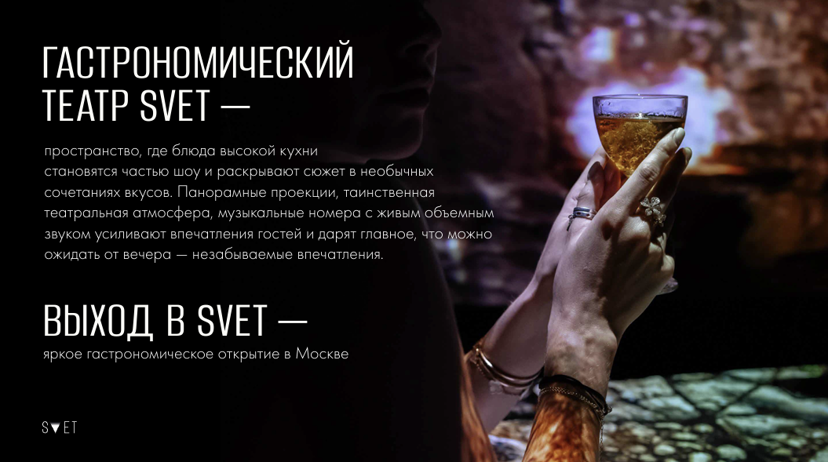

Slide 3
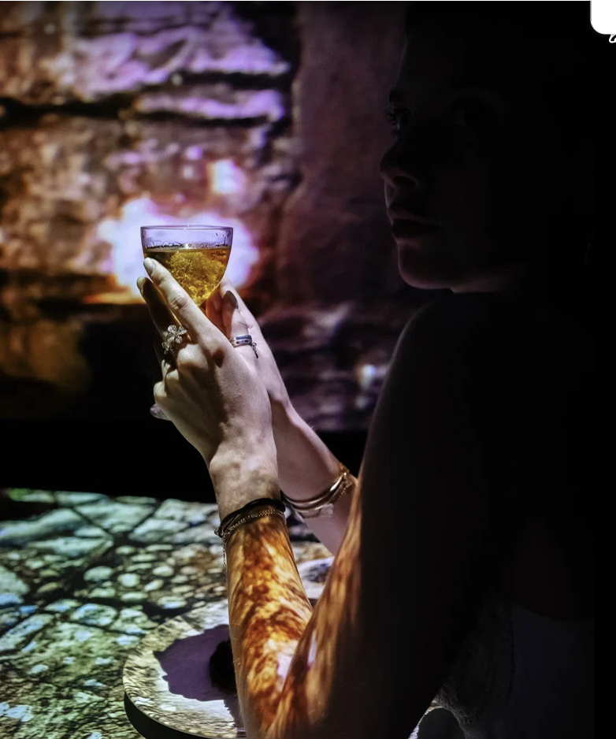
ГАСТРОНОМИЧЕСКИЙ ТЕАТР SVET - пространство, где блюда высокой кухни становятся частью шоу и раскрывают сюжет в необычных сочетаниях вкусов.
Панорамные проекции, таинственная театральная атмосфера, музыкальные номера с живым объемным звуком усиливают впечатления гостей и дарят главное, что можно ожидать от вечера — незабываемые впечатления
Выход в SVET — ваше яркое гастрономическое открытие в Москве

Slide 4
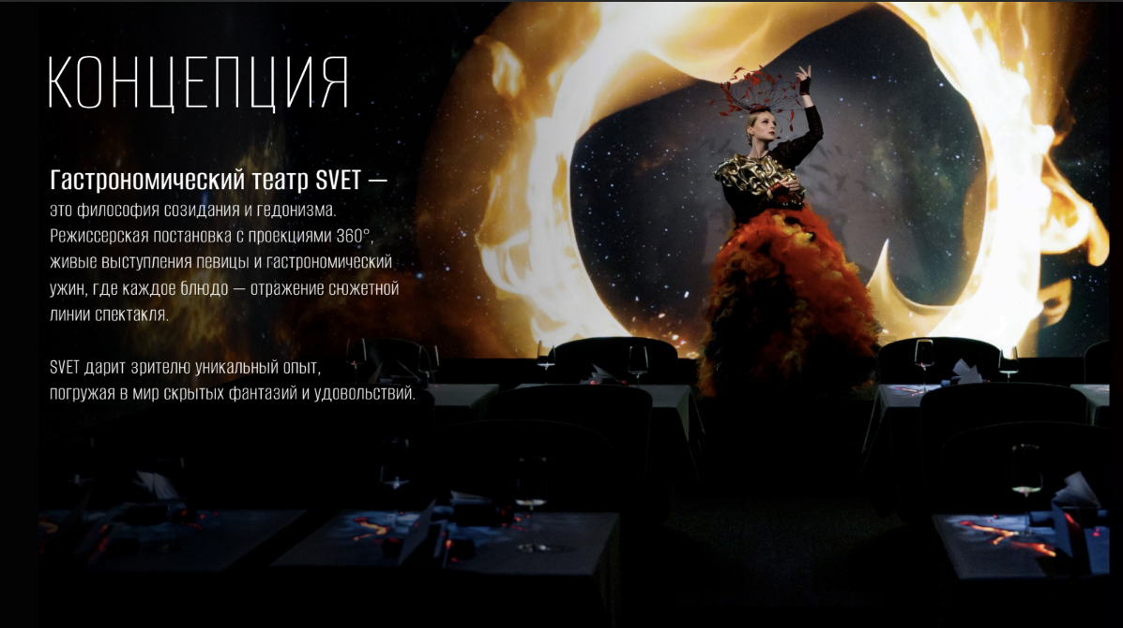
КОНЦЕПЦИЯ
Гастрономический театр SVET —
это философия созидания и гедонизма.
Режиссерская постановка с проекциями 360°,
живые выступления певицы и гастрономический
ужин, где каждое блюдо — отражение сюжетной
линии спектакля.
SVET дарит зрителю уникальный опыт,
погружая в мир скрытых фантазий и удовольствий.

Slide 5
SVET — это
готовый сценарий вечера в формате fine dining
объединение театра, технологий (свет, звук, проекции), живого вокала и высокой кухни
3 гастрономических спектакля в репертуаре и 2 часа полного погружения в шоу для каждого гостя
гастрономические сеты (основной и веганский) от концепт-шефа Станислава Песоцкого
высокая кухня направления нордик: современная северная кухня. Чистые вкусы, знакомые продукты, необычные сочетания
продуманные пейринги для каждого сета:винный, коктейльный и безалкогольный коктейльный
SVET — готовый сценарий вашего вечера

Slide 6
Повод посетить SVET
B2C
необычный формат ужина для двоих
отпраздновать день рождения, свадьбу, другую знаковую дату
получить новый гастрономический опыт
провести бизнес-ужин, чтобы впечатлить
часть туристического маршрута
B2B
провести частный ужин для партнеров или топ-менеджеров компании
готовый сценарий вечера для корпоратива
презентация бренда\продукта с брендингом шоу и пространства зала

Slide 7
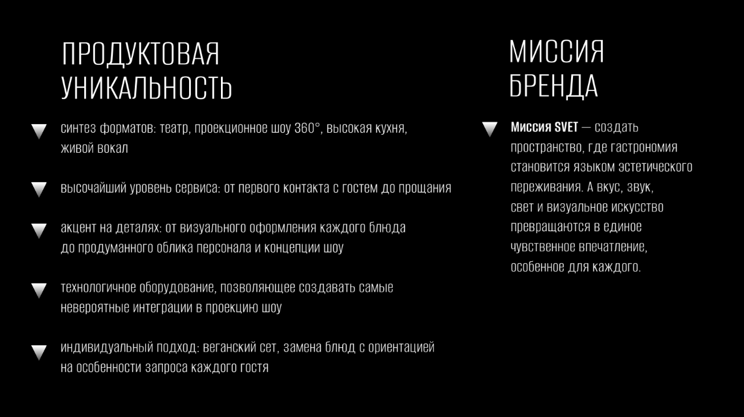

Slide 8
Продуктовая уникалность
объединение форматов: театр, проекционное шоу, высокая кухня,
живой вокал
высочайший уровень сервиса: от первого контакта с гостем до прощания
акцент на деталях: от визуального оформления каждого блюда
до продуманного облика персонала и всей концепции шоу
технологичное оборудование, позволяющее создавать самые
смелые интеграции в проекцию шоу
индивидуальный подход: веганский сет, замена блюд с ориентацией
на особенности запроса каждого гостя
МИССИЯ
БРЕНДА
Миссия SVET — создать
пространство, где гастрономия
становится языком эстетического
переживания. А вкус, звук,
свет и визуальное искусство
превращаются в единое
чувственное впечатление,
особенное для каждого.

Slide 9
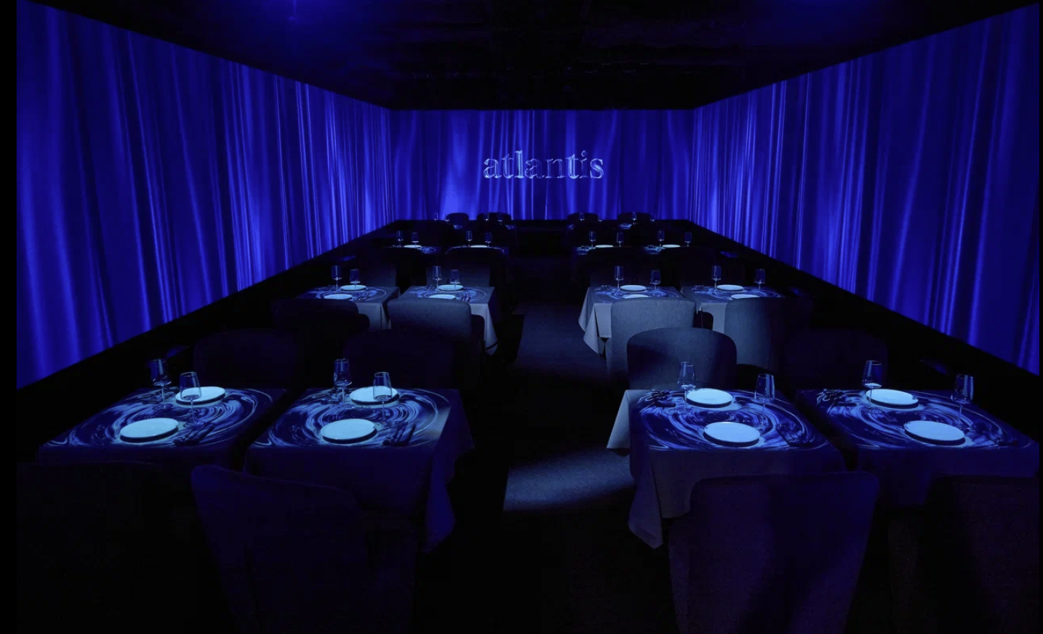
Камерный зал SVET вмещает 32 гостя
Максимальная посадка - 34 гостя
Комфортные вращающиеся кресла позволяют видеть проекции на всех стенах и индивидуальные проекции на столах.

Slide 10


Slide 11
GUILTY шоу (16+)
GUILTY SHOW — премьерный спектакль гастрономического театра SVET.
Зрителю предлагают под другим углом посмотреть на соблазны современного мира — власть, деньги, секс,
праздность, эго.
Каждая глава «GUILTY SHOW» приурочена к одной из слабостей, которая раскрывается через театральное искусство и подачу блюда с возможностью винного или коктейльного пейринга.
Завершая путешествие по главам, гости уносят с собой яркие впечатления и личные переживания от увиденного.
Спектакль GUILTY — это
2 часа гастрономического спектакля
гастрономический сет из шести блюд от концепт-шефа Станислава Песоцкого
amuse-Bouche (приветственная закуска) в начале вечера
приветственный напиток на основе белого вина (алкогольный\безалкогольный)
Живое выступление певицы на протяжении вечера

Slide 12


Slide 13
АТЛАНТИДА.
ТАЙНА ШЕСТИ МИРОВ. 6+
— первый в мире гастрономический спектакль, в котором режиссер, искусственный интеллект и шеф-повар становятся соавторами новой вселенной. Шесть исчезнувших цивилизаций,
семь блюд и живой вокал меняют представление о реальности.
Лес, Огонь, Воздух, Вода, Механика и Земля оживают на проекции 360 в течение всего спектакля. Гастрономический сет
от концепт-шефа Станислава Песоцкого — кулинарная одиссея, где каждое блюдо становится метафорой одного из миров.

Slide 14
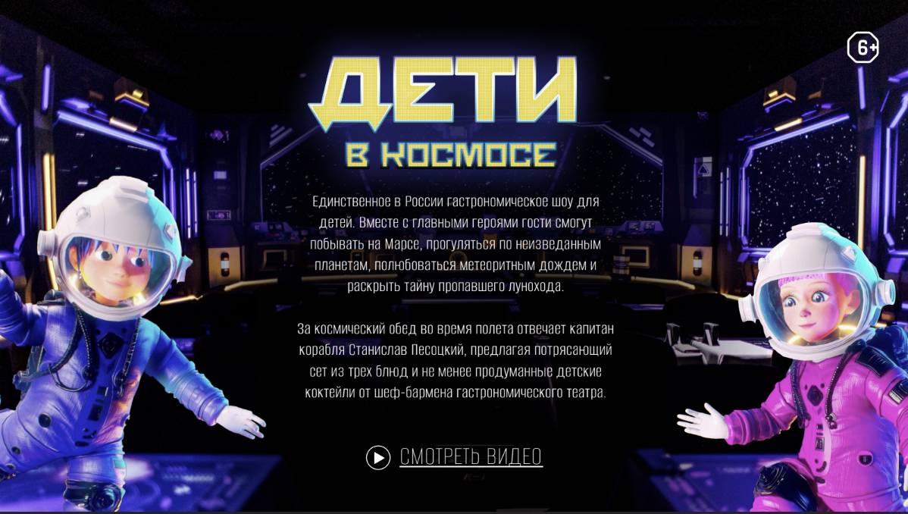

Slide 15
ДЕТИ в космосе 5+
Первый детский гастрономический спектакль на борту космического лайнера.
Спектакль длительностью один час
Три подачи блюд, которые вызовут восторг у детей и родителей!

Slide 16
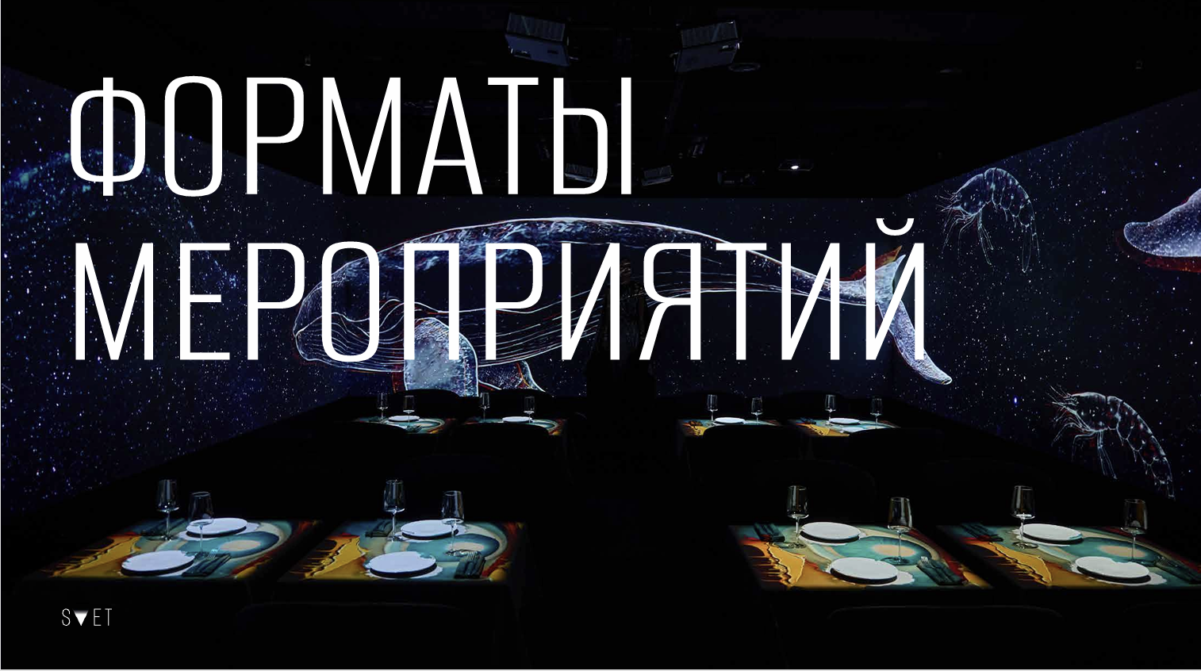
Сотрудничества

Slide 17
Вечер под закрытие
Условия закрытия - выкуп 32 билетов
Стоимость закрытия варьируется от дня проведения
Минимальная цена билета - 21 000 р.
Максимальная - 25 000 р.
Минимальная сумма депозита на напитки
Дневной сервис 200 000р.
Вечерний сервис 250 000р.
Сервисный сбор: 10% от итоговой суммы
Пробкового сбора нет
В СТОИМОСТЬ ВХОДИТ
Шоу-программа длительностью 2 часа
Гастрономический сет из 6 блюд и приветственная закуска
Выступление певицы во время вечера
Сопровождение вечера персоналом SVET

Slide 18
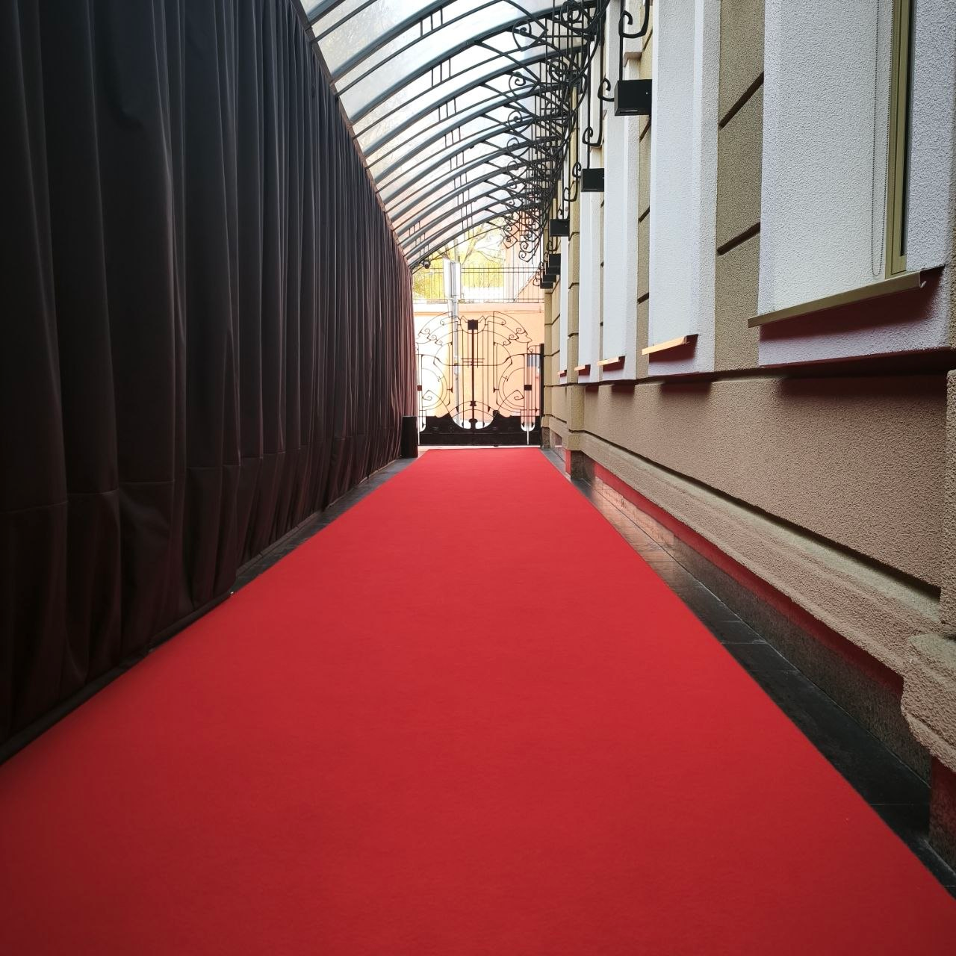
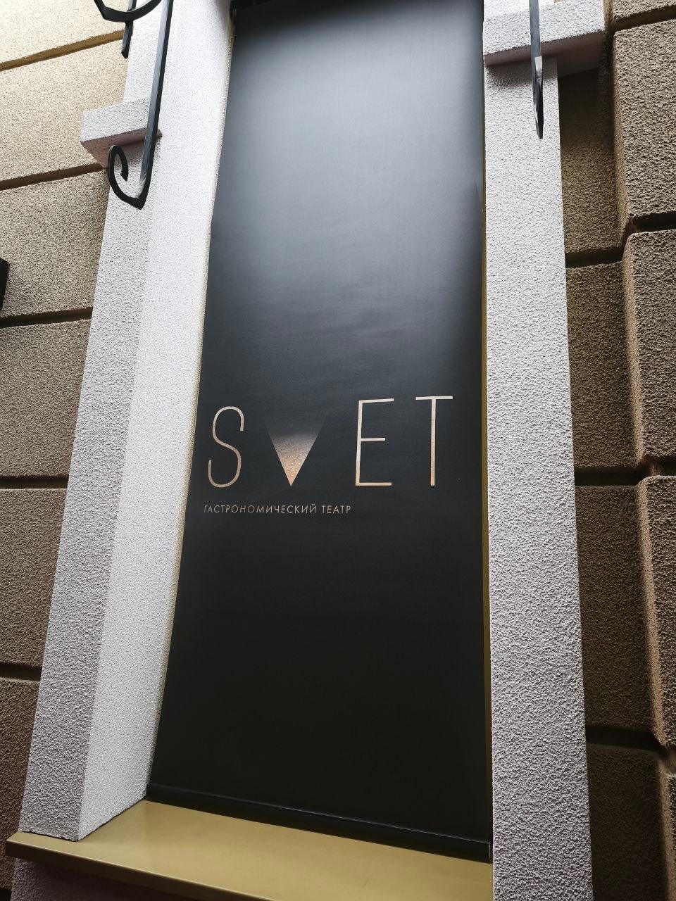
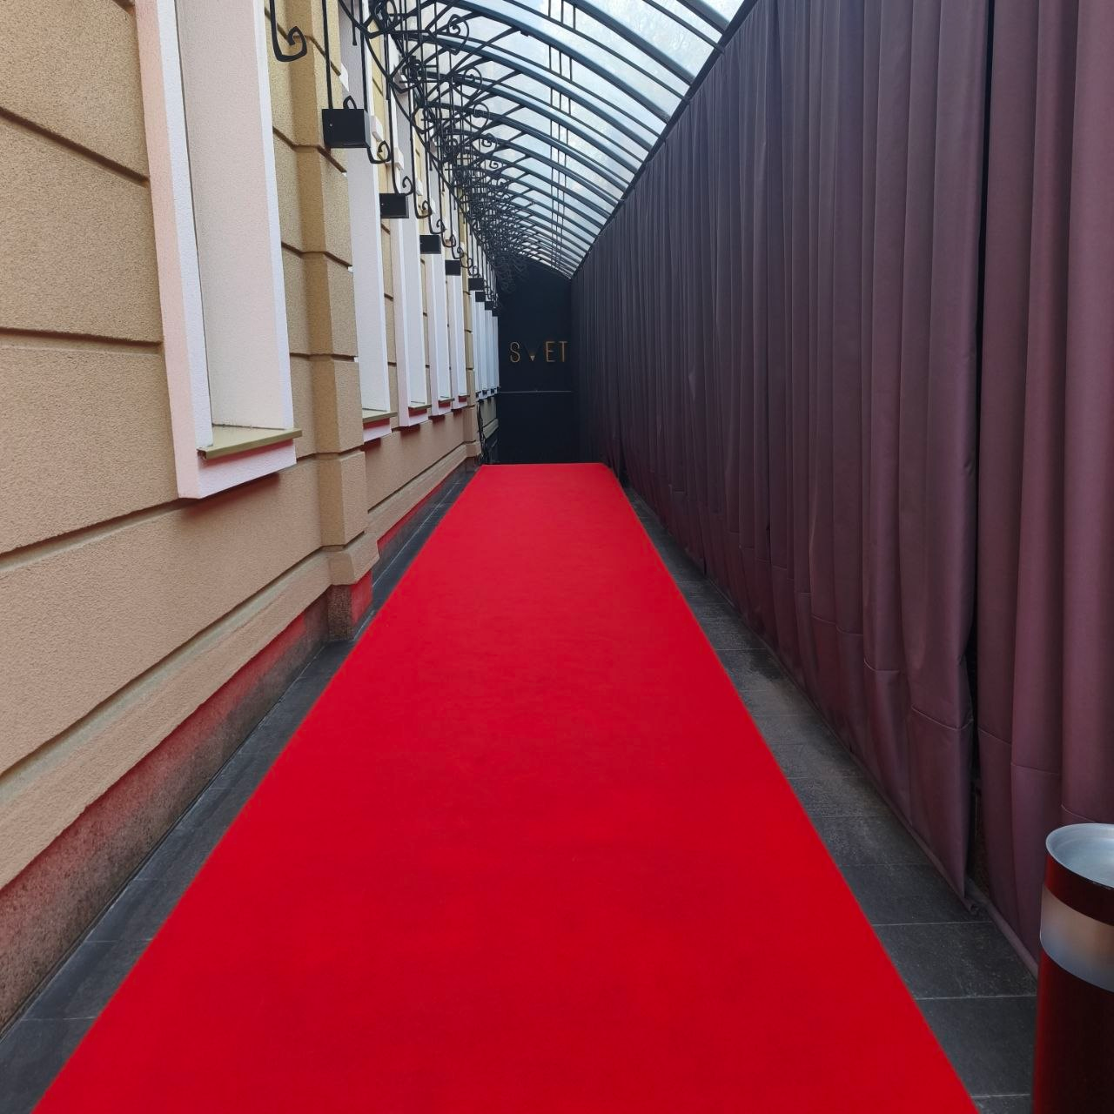
ДОПОЛНИТЕЛЬНЫЕ ВОЗМОЖНОСТИ
Оформление входной группы
оформление красной ковровой дорожки
подвесные украшения
украшения вдоль дорожки
небольшой баннер\фотозона
брендирование боковых штор
- оформление зоны перед входом в зал:
вывод проекции на стену логотипа бренда\короткого ролика
установка бренд-вола\фотозоны

Slide 19
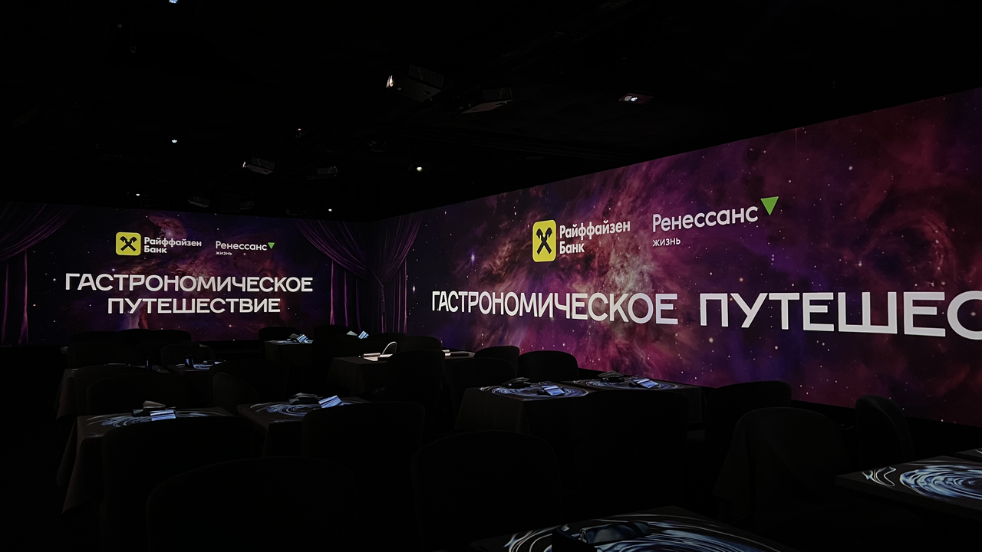
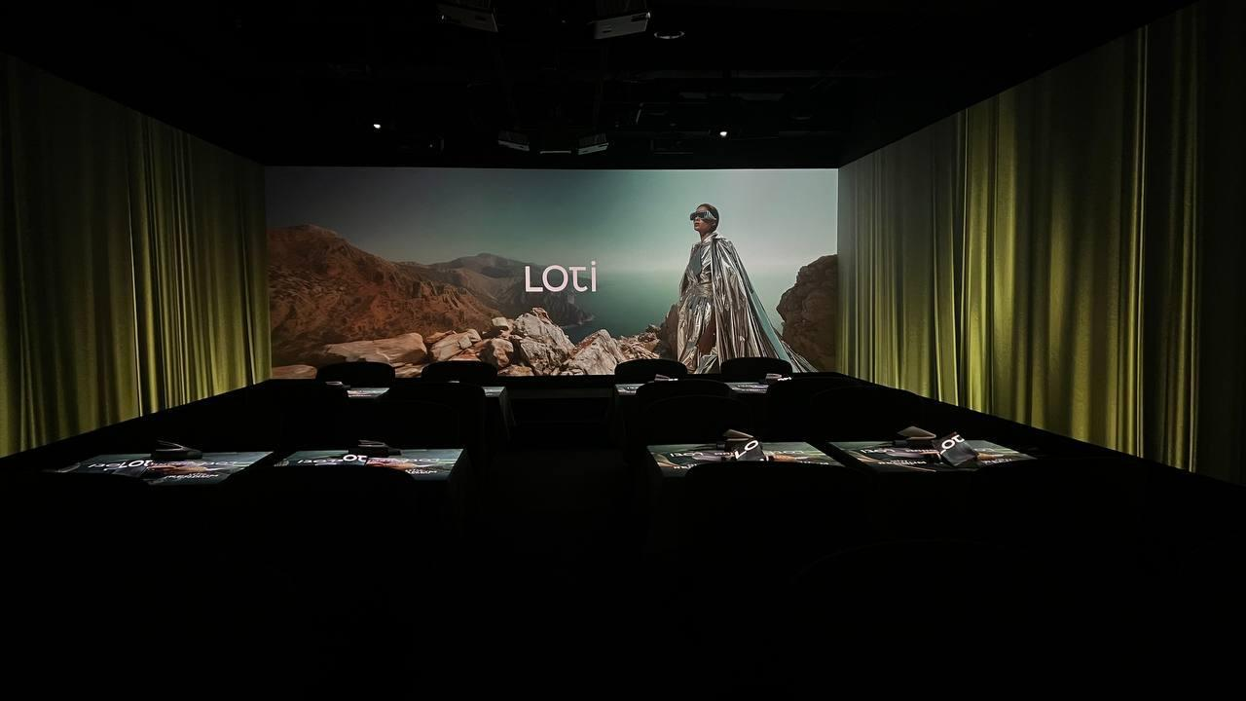
ДОПОЛНИТЕЛЬНЫЕ ВОЗМОЖНОСТИ
Вывод вашего медиконтента на стены
Дополнтьельные возможности
интеграция вашего бренда в проекции 360 по всему залу
продакшн контента возможен через подрядчиков SVET производство простого контента от 350 000 р.
производство контента со сложной анимацией от 450 000 р.

Slide 20
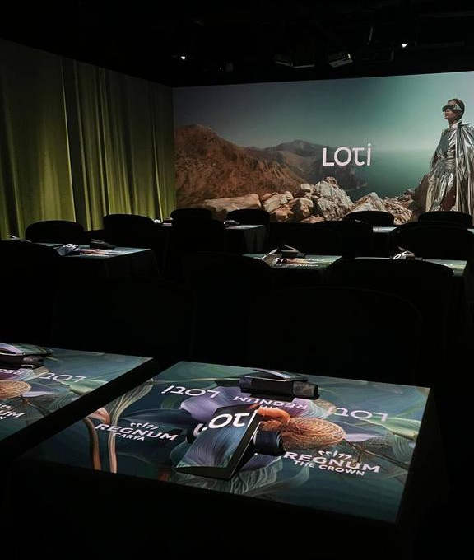
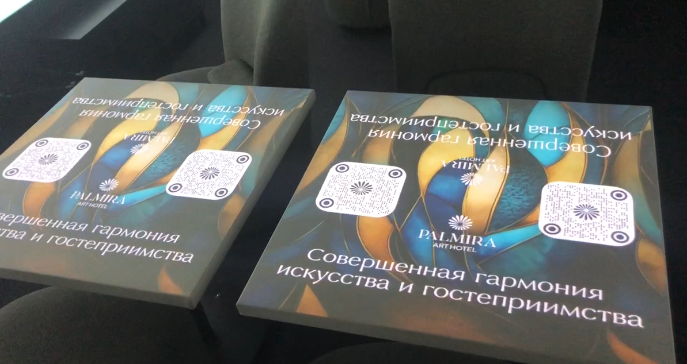
ДОПОЛНИТЕЛЬНЫЕ ВОЗМОЖНОСТИ
Вывод вашего медиконтента на столы
индивидуальные проекции на столах с вашим логотипом
Статичное изображение или короткий ролик (до 30 сек), который будет на повторе воспроизводится на столах во время welcome-части и по завершении шоу.

Slide 21
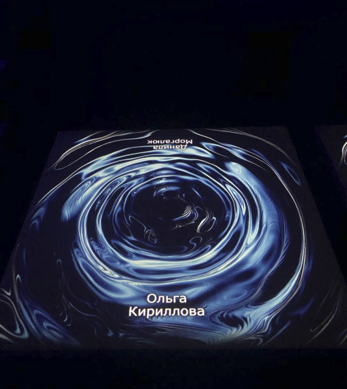
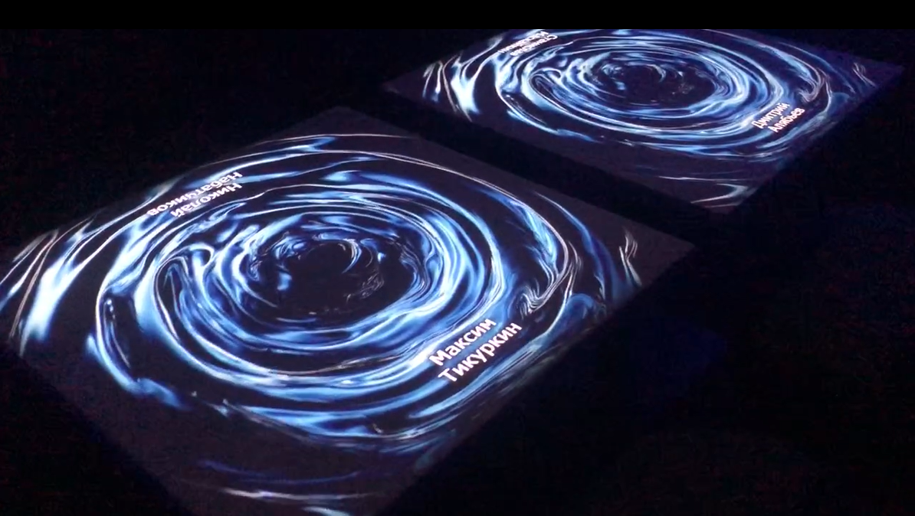
ДОПОЛНИТЕЛЬНЫЕ ВОЗМОЖНОСТИ
Вывод имен на столах
Индивидуальные проекции имен гостей на столы

Slide 22
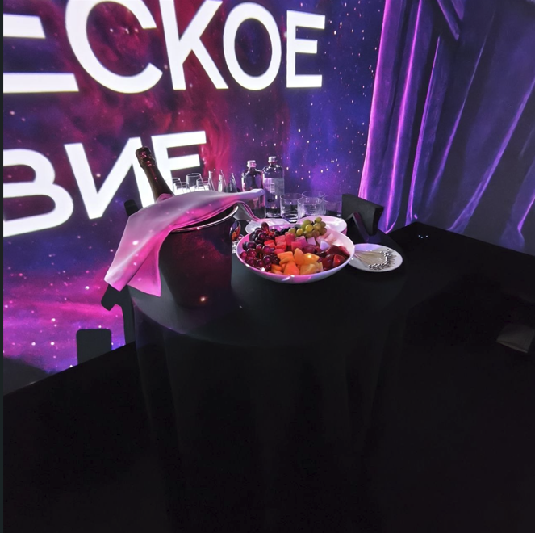
Проведение фуршета перед мероприятием

